Slide 1
国际安全秩序与军事现代化
11
向前一步，中国将以怎样的姿态迎接2025年？
发言人：第一小组 姚嫣如

Slide 2

CONTENTS
全球安全环境变化与中国角色
01
02
国防政策与条约
迈向2025：中国如何塑造自身安全战略
03
军事现代化
04

Slide 3
全球安全环境变化与中国角色
01
引言

Slide 4

全球安全环境变化
随着全球安全环境的深刻变化，国际社会在军事现代化、军备控制及安全合作等方面面临前所未有的挑战。
近年来，北约东扩引发俄乌冲突并持续升级，美俄军控谈判受阻，战略稳定体系受到挑战，欧洲安全架构受到严重冲击。与此同时，中东地区冲突加剧，以色列与巴勒斯坦问题、叙利亚战争余波未平，以及伊朗与西方国家的对抗，均导致该地区的不稳定性上升。
此外，亚太地区的地缘政治博弈日益激烈，美国在印太地区加强军事存在，包括与日本、韩国、澳大利亚深化军事合作，并强化美菲军事联盟，使南海及台海局势更加复杂化，印太战略调整使亚太地区成为新的军事竞争热点。

Slide 5
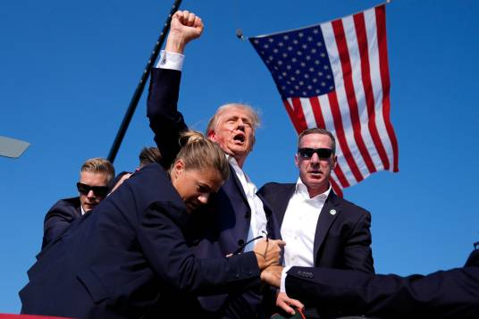
全球安全环境变化
伴随着跌宕起伏的军事冲突、竞相爆发的热点事件，2024年刚刚过去。回望这一年，百年未有之大变局加速演进。这一年，新的分化组合加速成型，新的博弈形态激流涌动，国际安全与军事斗争迈入调整、动荡、缠斗、蓄势的新阶段。
非常规情况丛生
  5月19日，伊朗时任总统伊普拉欣·莱希与外长等人坠机身亡；
  7月13日，美国总统候选人特朗普在宾州竞选集会发表演讲时遭到枪击，被击中右耳；
  12月3日，韩国时任总统尹锡悦发表戒严令，6小时后解除戒严。
  国际热点事件频发
  1月份，韩国在野党党首李在明遇袭；
  8月份，乌克兰部队攻入库尔斯克；
  10月份，以色列向伊朗发动空袭；
  12月份，叙利亚反对派12天推翻原政府等。
  7月份，英国换了首相；
  9月份、12月份，法国两次更换总理；
  10月份，日本换了首相；
  12月份，韩国总统尹锡悦被弹劾等。

Slide 6
1
2022年，提出“全球安全倡议”（GSI）
2023年，南海问题上推动建立“南海行为准则”（COC）
2023年6月，上海合作组织（SCO）峰会上提出加强军事互信和情报共享机制
中 国角 色
2
2024年4月，中美国防部长在新加坡举行会谈
2024年3月，中欧在巴黎举行高层安全对话
2024年5月，中国与欧盟成员国举行海上安全合作会议
3
2024年6月，中俄在莫斯科举行“战略安全磋商”
2024年6月，中国与中东国家在沙特召开“中阿安全合作论坛”

Slide 7
中国国防政策与条约
02

Slide 8
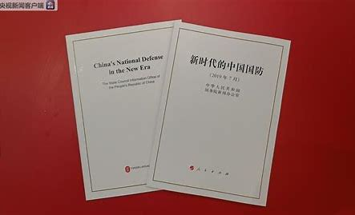
中国国防白皮书
中国政府发布的关于国防和军事政策的官方文件，向国际社会传递中国在军事现代化进程中的基本立场和未来战略意图。
中国自1998年起开始定期发布国防白皮书，近年来的主要版本包括2015年《中国的军事战略》、2019年《新时代的中国国防》及2021年更新的国防政策等。这些文件旨在全面阐述中国国防政策、战略目标及军队现代化进程。

Slide 9
中国国防白皮书
核心要点
01
坚持防御性国防政策
02
加强军队现代化
中国强调不搞军事扩张，不参与军备竞赛，确保国防建设服务于维护国家安全和世界和平。
在信息化、智能化战争趋势下，中国推动军事技术创新，提高作战能力。
03
推进全球安全合作
04
透明化军事发展
通过参与联合国维和行动、国际反恐合作、海上护航等方式，中国积极履行国际安全责任，增强与其他国家的军事互信。
通过发布白皮书、开展中外军队交流等方式，增强军事透明度，消除国际社会疑虑。同时，中国持续参与多边军事对话，推动建设全球军事信任机制。

Slide 10
国防政策和条约
《中国军队参与联合国维和行动白皮书》：详细介绍中国军队在联合国维和行动中的角色和贡献。
《中国的核安全》：强调中国坚持核不扩散政策，推动和平利用核能。
《中国的航天发展白皮书》：提出航天和平利用原则，并呼吁国际社会加强太空安全合作。
《全球安全倡议概念文件》：提出解决国际安全问题的新理念，主张共同安全、合作安全。

Slide 11
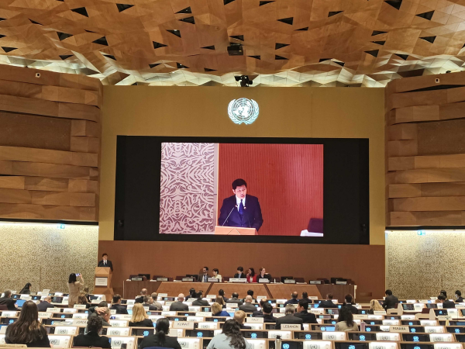
日内瓦裁谈会
中国外交部军控司司长孙晓波2月24日在日内瓦裁军谈判会议(裁谈会)高级别周会议发言，呼吁各国建设性推进裁谈会工作，重振多边军控机制，维护国际和平安全。
孙晓波说，冷战已结束30多年，但冷战思维与零和博弈仍在作祟，军事合作“小圈子”层出不穷。中国倡导平等有序的世界多极化、普惠包容的经济全球化。各方应秉持正确的安全理念，切实维护全球战略稳定，加强新兴科技治理，完善国际防扩散秩序。

Slide 12
军事现代化
03

Slide 13
新型现代化武器装备

Slide 14
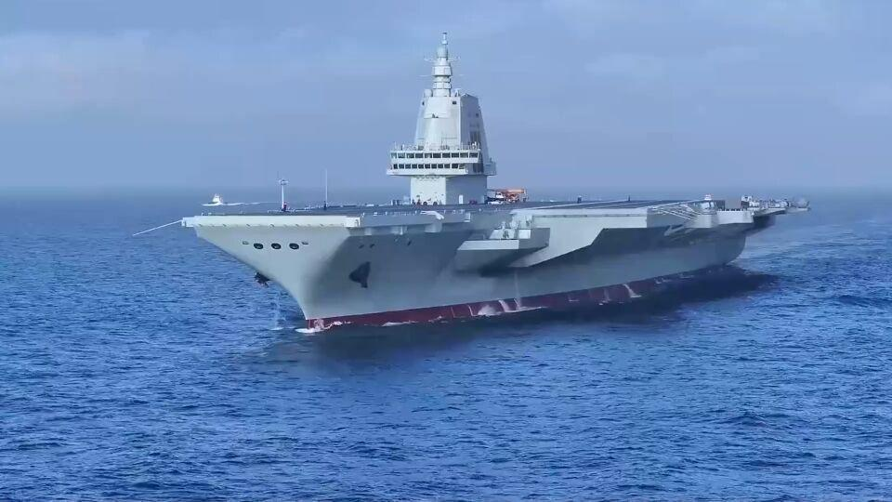
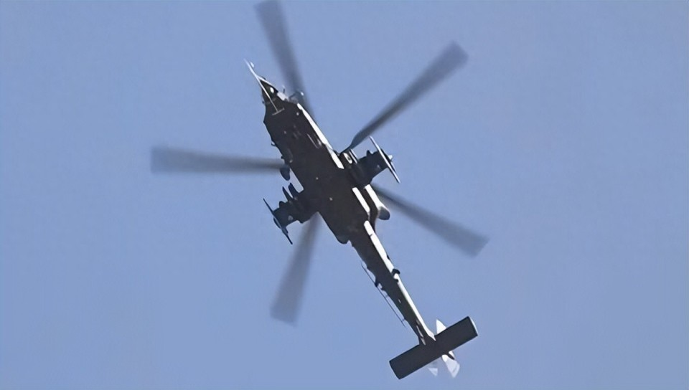
新型现代化武器装备
003型航母福建舰
圆满完成试航阶段，配备电磁弹射系统，提高舰载机作战效率。
国产重型武装直升机直-21
其强大的武器挂载能力与作战半径 远胜现役的直-10和直-19武直直升机

Slide 15
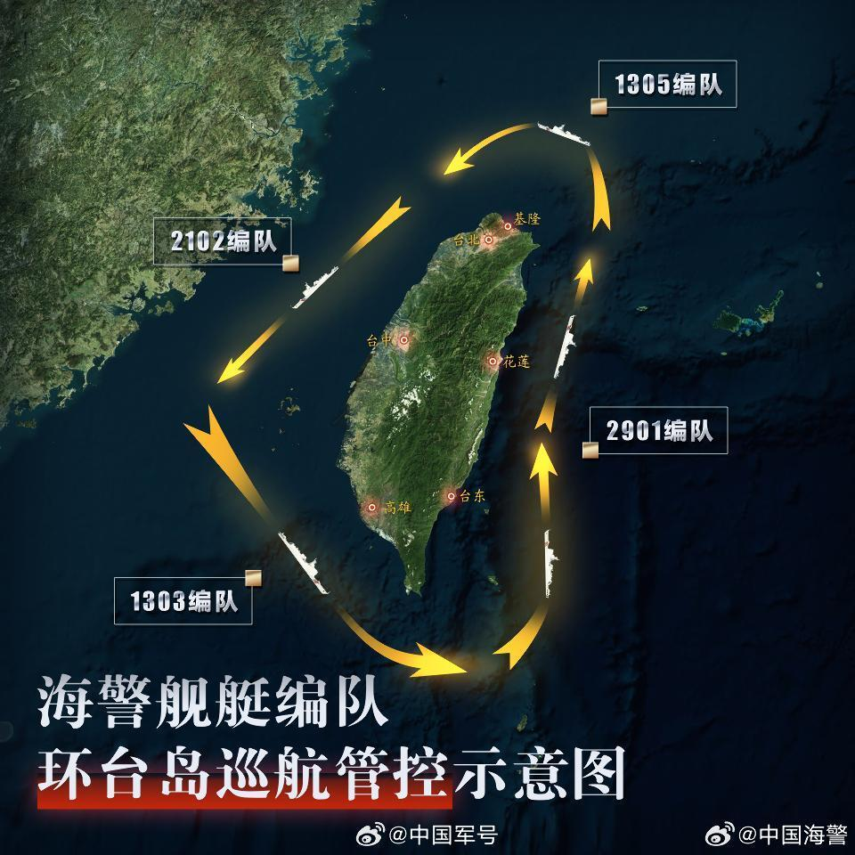
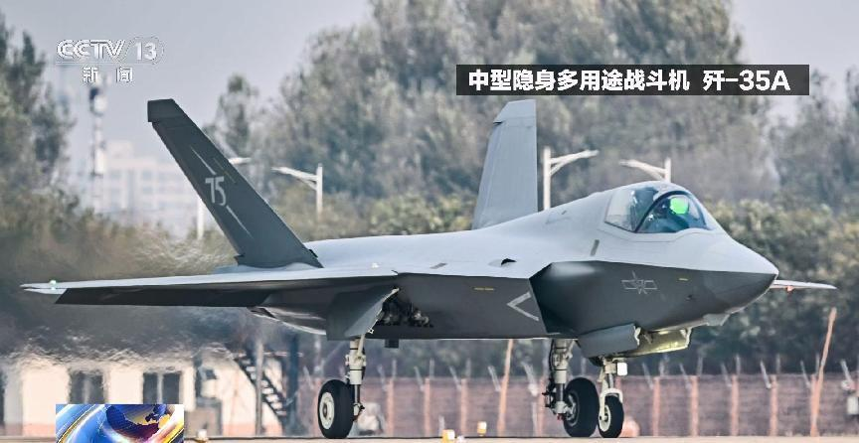
新型现代化武器装备
东风-31AG洲际弹道导弹
在太平洋相关公海完成全射程试射，并落入预定海域。
歼-35隐身战斗机
作为一款中型隐身多用途战斗机，歼-35具有低可探测性和良好的飞行性能，综合作战效能优异。

Slide 16
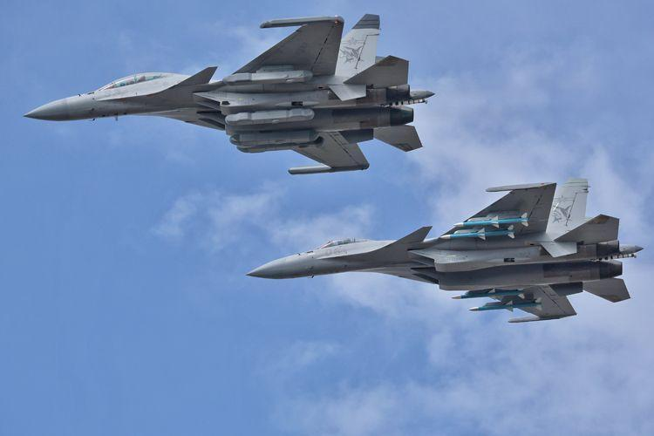
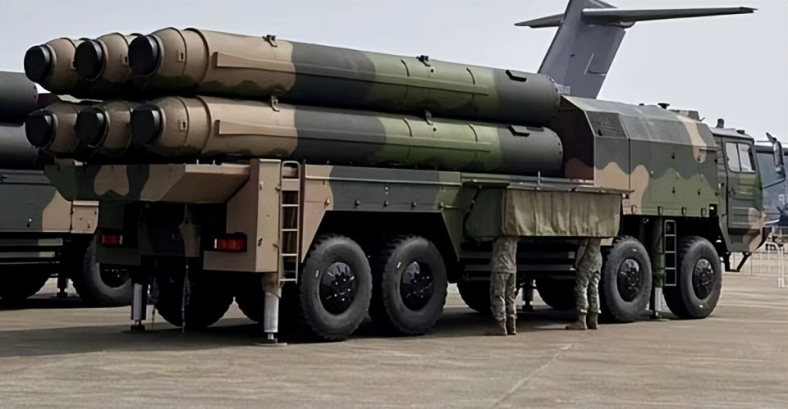
新型现代化武器装备
歼-15T与歼-15D
歼-15T在火控雷达、机载电抗还是综合航电方面都有着巨大的提升，作为双座型舰载电子战战斗机的歼-15D，拥有电子干扰与电子压制的能力
红旗-19防空反导系统
我国自主研制的新型地空导弹武器系统，具有作战保护区覆盖范围大、防对抗能力强等特点

Slide 17
现代化战争模式演练

Slide 18
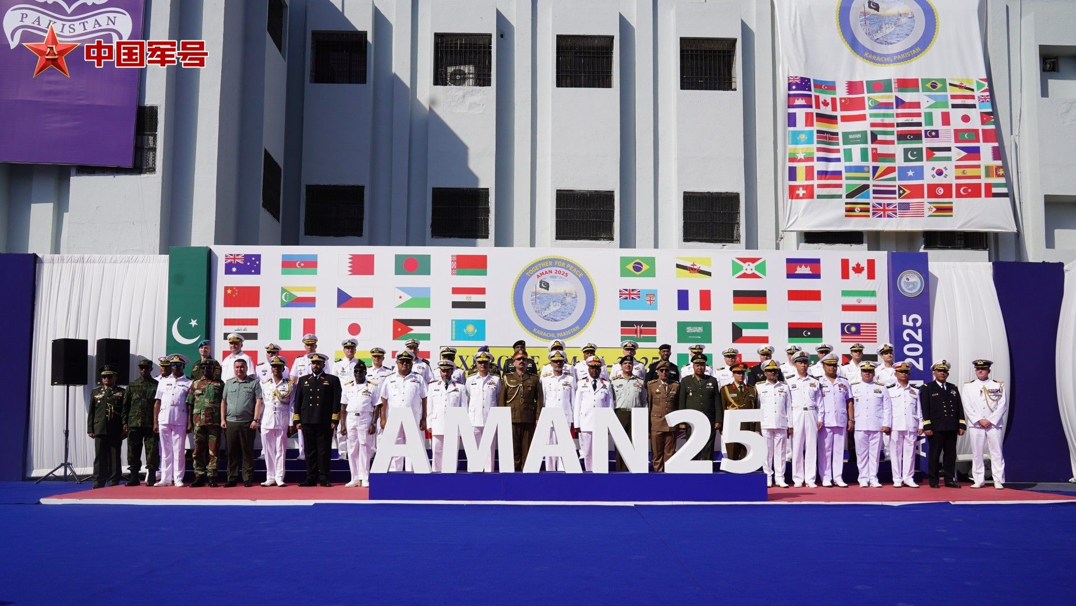

现代化战争模式演练
智能化联合作战：在2024年4月，解放军在东部战区开展多军种联合演习，重点测试AI辅助决策系统。
海上无人舰艇演练：中国海军在南海进行无人水面舰艇协同作战测试，提高海战自动化水平。
“和平-2025”多国海上联合演习：四十多个国家围绕海上补给、联合反海盗、搜救、防空等课目开展演练，旨在提升共同维护海上安全的能力。
聚合网络信息势能提升合成训练：充分发挥网络信息体系对贯通作战链路的重要作用，通过统一筹划设计、统一标准体制、统一力量建设，融合贯通情报链、指挥链等各类信息链路，有效聚合网络信息势能，提升了合成训练质效。

Slide 19
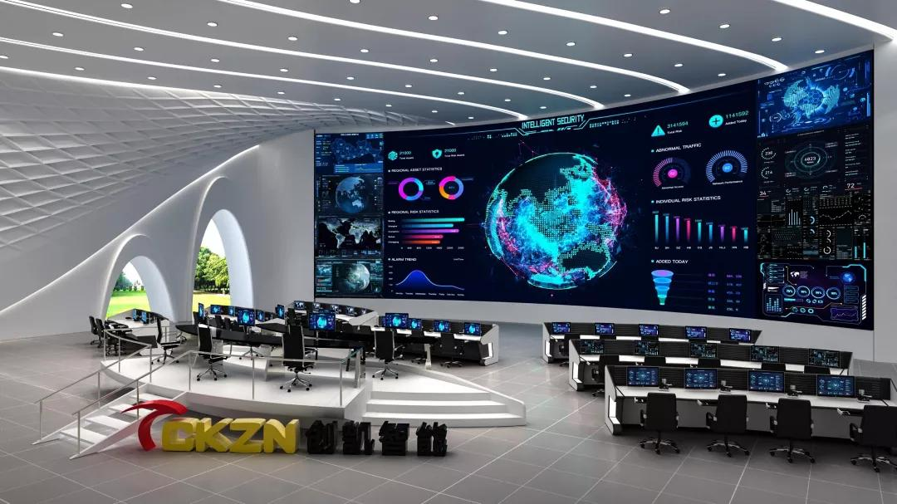
信息智能化战争
无网不联、无联不胜，已成为信息化智能化战争的突出特征，基于体系的智能化作战是未来应对强敌高技术战争的主要作战形态，体系建设的质量成为约束作战能力的关键因素。数字现代化转型是数字技术、信息技术在军事领域深度应用的必然结果，也是军队走向未来智能化发展的重要基础。

Slide 20
迈向2025：中国如何塑造自身安全战略
04

Slide 21
国际安全秩序

Slide 22
国际安全秩序
强化多边合作与协调：中国将进一步积极投身于联合国主导的多边安全合作机制，在国际维和、人道主义救援等行动中发挥更为关键的作用。3 月上中旬，中国、伊朗、俄罗斯三国海军在伊朗恰巴哈尔港附近海域开展 “安全纽带 - 2025” 联合演习。
推动全球安全倡议落地：持续推广全球安全倡议，为解决全球安全问题提供中国智慧与方案。在处理俄乌冲突、巴以冲突等国际热点问题上，积极开展外交，倡导通过对话协商解决争端。同时，加强与发展中国家的安全合作，帮助提升其安全治理能力
参与国际安全规则制定：随着国际安全形势的变化，中国将更加主动地参与国际安全规则的制定与完善。在网络安全、人工智能军事应用等新兴安全领域，积极提出符合公平正义原则的规则建议，推动建立国际共识。

Slide 23
军事现代化

Slide 24
军事现代化
加速智能化军事变革：大力投入军事科技创新，加速军队智能化转型。在武器装备方面，持续研发和列装先进的智能化装备，如无人作战飞机、无人舰艇、智能导弹等。在作战体系方面，构建智能化作战体系，通过大数据、云计算、人工智能等技术，实现作战指挥的智能化、作战力量的精准协同，提高作战决策的科学性和时效性。​
提升军事人才培养质量：加强军事院校教育改革，优化课程设置，增加人工智能、网络安全、太空作战等新兴领域的专业课程，培养具有前瞻性思维和创新能力的军事人才。同时，加强军事职业教育，为现役军人提供更多在职培训和进修机会，使其能够不断更新知识结构，适应军事现代化发展的需求。
深化国防工业创新发展：加强基础研究投入，突破关键核心技术瓶颈，如在芯片制造、新材料研发等方面取得重大进展，提高武器装备的国产化率和自主可控水平。推动国防工业与民用工业的深度融合，促进技术双向转化。通过创新发展，打造具有国际竞争力的国防工业体系，为军事现代化提供坚实的物质保障。

Slide 25
THANKS

